Slide 1
Проект «Я рисую свои права»
Выполнила:
Ксения есикова
2020год

Slide 2
Цель:
Ознакомление детей с основными законами нашего государства. Формирование элементарных знаний о правах человека и праве как регуляторе взаимоотношений между людьми. Развитие нравственных качеств, осознанного понимания своих прав и обязанностей как членов общества. Воспитание правовой культуры у детей, их творческих способностей и активной жизненной позиции.

Slide 3
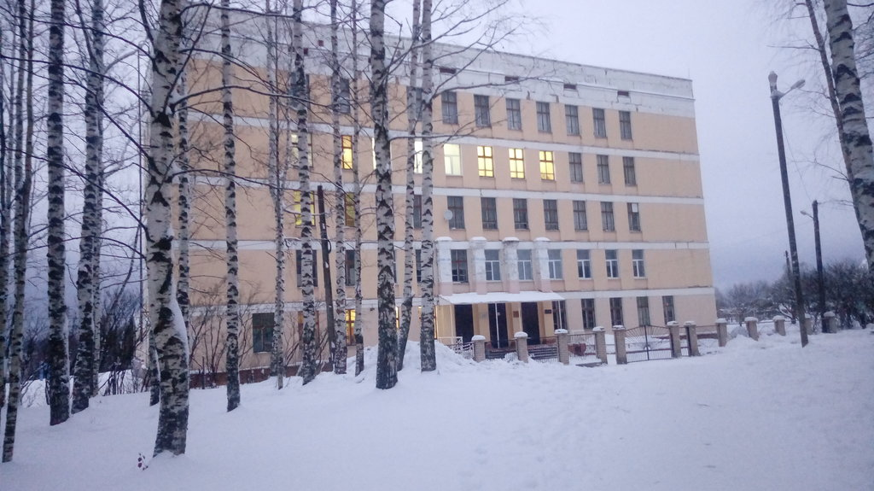
Площадка «У меня есть…»
На площадке «У меня есть…» ребята разбирались в правах и обязанностях ученика, опираясь на главный документ школы – устав.

Slide 4
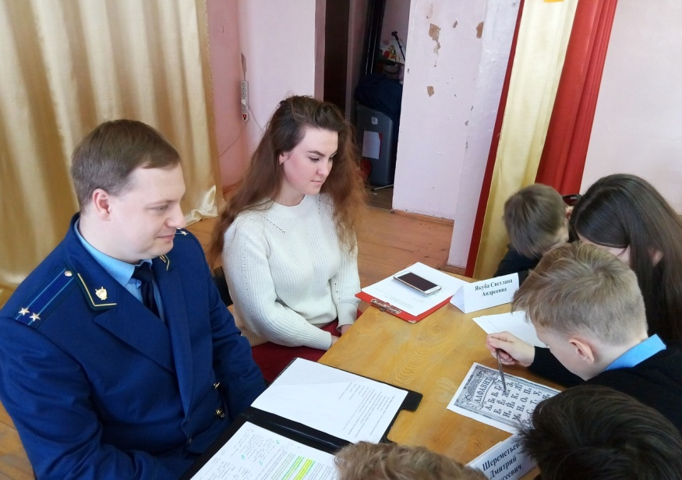
Площадка «Криптограммы»
Модераторы площадки «Криптограммы» рассказывали о правах и обязанностях с точки зрения юриспруденции и объясняли кто такой «ребёнок» исходя из закона.

Slide 5
Площадка «Бумеранг»
Модератор площадки вместе с ребятами отвечали на самые актуальные вопросы с помощью Уголовного Кодекса РФ

Slide 6
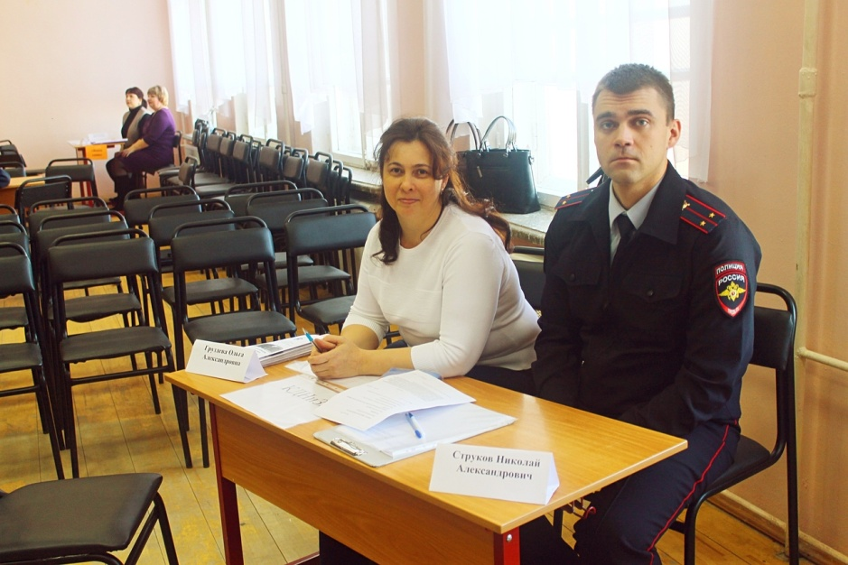
Площадка «Лабиринт»
Изучение статей Административного кодекса, на пример за курение в общественном месте (6.24), за мелкое хулиганство ( 20.1) и другие.

Slide 7
Точка «Живое право»
Разбор прав данные детям в «Конвенции о правах ребёнка», которые закрепленные в Конституции РФ, и какие из прав вытекают обязанности.

Slide 8
Спасибо за внимание!

